Slide 1
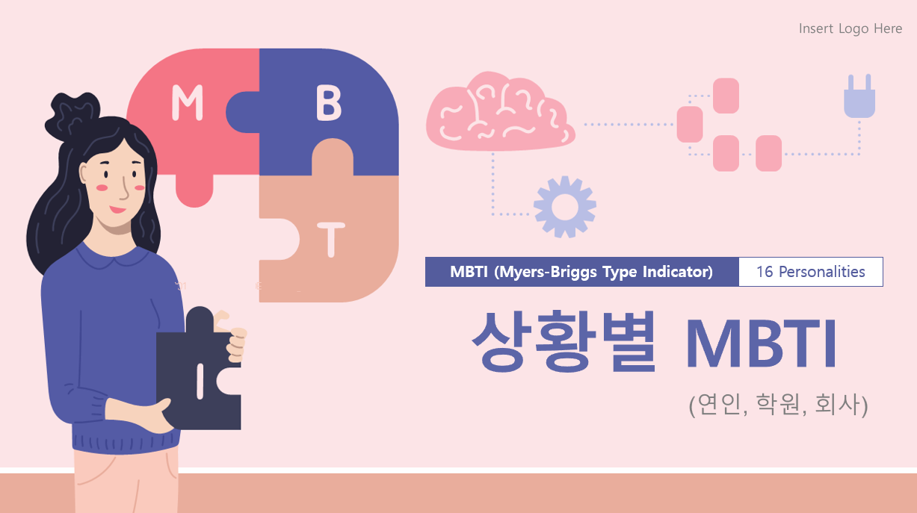
Insert Logo Here
팀명 : T1F4
MBTI (Myers-Briggs Type Indicator)
16 Personalities
MBTI Template
Insert the subtitle of your ppt

Slide 2
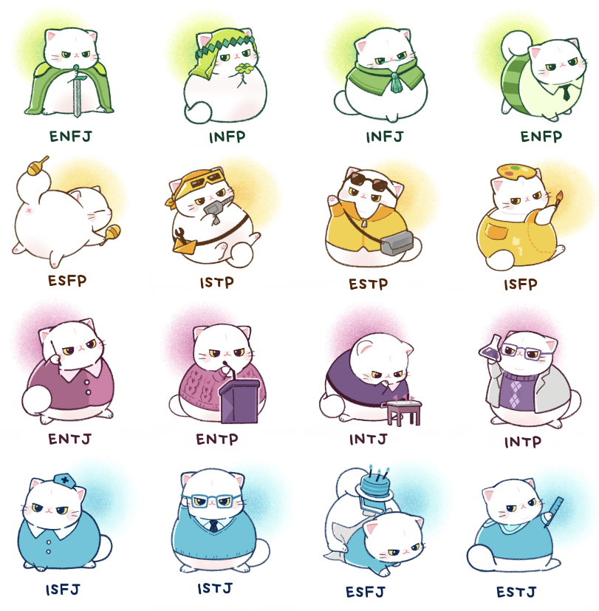
목차
1
프로젝트 소개
2
프로젝트 일정
3
프로그램 설계도
4
설명 및 시연
5
문제해결 및 방안

Slide 3
Part 1
프로젝트 소개

Slide 4
Part 1,
유형별 MBTI
1. 프로젝트 소개
I
내향/외향
E
ISTJ
ISFJ
INFJ
INTJ
N
직관/감각
S
ISTP
ISFP
INFP
INTP
F
감정/사고
T
ESTP
ESFP
ENFP
ENTP
P
인식/판단
J
MBTI의 바탕이 되는 생각은 사람들이 세상을 경험할 때 감각, 직관, 감정, 사고의 네 가지 기능을 사용하며, 이 중 개인이 특히 선호 지표를 조합해 성격 유형을 16가지로 분류함.
ESTJ
ESFJ
ENFJ
ENTJ

Slide 5
Part 1,
프로젝트 목표
1. 프로젝트 소개
테마에 맞는 질문 구성
데이터베이스와 자바 연결
질문이 추구하는 유형에 맞는지

Slide 6
Part 2
프로젝트 일정

Slide 7
Part 2,
일정
2. 프로젝트 일정
01/23
01/25
주제선정 및 역할분배
PPT 작성 및 결과창 디자인
이스키아트 삽입
테이블 정의서 작성
유스케이스 정의서 작성
음악 파일 준비
01/24
01/26
데이터베이스 및 자바 구축
PPT 최종 완성 및 프로젝트 구현
테마 별 스토리 정리
데이터베이스 구축
자바 구축
발표 준비
PPT 최종 완성

Slide 8
Part 1,
팀원 소개 및 역할분담
2. 프로젝트 일정
박준범(팀장)
자바 구축 및 스토리텔링, 발표, 진행상황 파악
김동완
자료수집 및 스토리텔링 후 서포팅
이동주
데이터베이스 구축 및 스토리텔링 후 PPT
정규원
자료수집 및 스토리텔링 후 PPT
주우건
자바 구축 및 서포팅
제목을 입력하세요

Slide 9
Part 3
프로젝트 설계

Slide 10
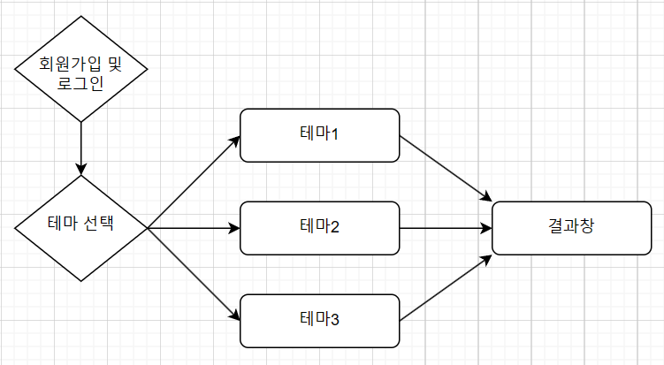
Part 3,
ER 다이어그램(유스케이스)
3. 프로그램 소개.

Slide 11
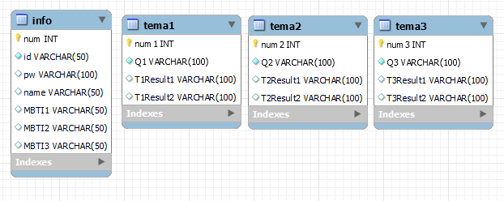
Part 3,
ER 다이어그램
3. 프로그램 소개.

Slide 12




Part 3,
시스템 구성
3. 프로그램 소개
1. 사용자
2. 테마선택
3. MBTI 테스트
4. 결과출력
로그인
회원가입
연애
학원
회사
테마별 MBTI 테스트
결과 및 MBTI 특징 출력

Slide 13
Part 3,
질문구성
3. 프로그램 소개.
E vs I
E
S vs N
I
질문2 S vs N 구분을 위한 질문 3개
질문3 F vs T 구분을 위한 질문 3개
ES
EN
F vs T
ENF
ENF
J vs P
질문4 J vs P 구분을 위한 질문 3개
질문1 E vs I 구분을 위한 질문 3개
유형당 질문 3개,
총 12문제 출제
질문 3개 중
선택이 높은 유형을 최종 결과창에 출력

Slide 14
Part 3,
질문 만들 때 고려해야 할 점
3. 프로그램 설계.
우리 조가
설계한 프로젝트로 나온 MBTI
실제 사이트에서 검사했을 때 나온 MBTI
테마별
검사했을 때
나올 MBTI

Slide 15
Part 4
설명 및 시연

Slide 16
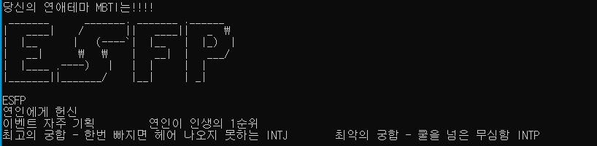
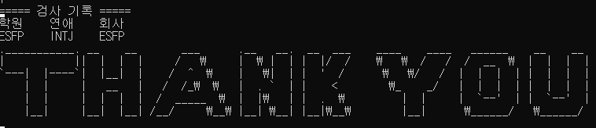
Part 4,
테마별 결과창
4. 설명 및 시연
결과창
검사기록과 마지막 종료창

Slide 17
Part 5
문제해결 및 방안

Slide 18
Part 5,
트러블 슈팅
5. 문제 해결 및 방안
문제 | 해결방안
테마별 질문 | 팀원들이 다들 S 성향이라서 N 성향을 파악하기 힘들었다. N 성향인 반친구들에게 의견을 물어본 후 수정함.
아스키아트 | 이클립스에서는 특수문자와 컬러변경이 가능했으나 프롬프트 창에서는 적용되지 않아 적용되는 코드로 바꿈.
경로 문제 | 기존의 프로젝트가 다른 팀원의 컴퓨터에서는 제대로 실행되지 않았다. 반친구의 도움을 통해 다른 컴퓨터에서도 실행될 수 있었다.

Slide 19
Q&A

Slide 20
Thank You
감사합니다

